Slide 1
3.2 合金钢
3.2.1 合金钢概论
一、合金钢的分类
1.按合金元素含量多少分类：
●低合金钢（合金元素总质量分数低于5 %）
●中合金钢（合金元素总质量分数为5 %～10 %）
●高合金钢（合金元素总质量分数高于10 %）

Slide 2
2.按所含的主要合金元素分类：
●铬钢（Cr-Fe-C)
●铬镍钢（Cr-Ni-Fe-C)
●锰钢（Mn-Fe-C)
●硅锰钢（Si-Mn-Fe-C)

Slide 3
3.按小试样正火或铸态组织分类：
●珠光体钢
●马氏体钢
●铁素体钢
●奥氏体钢
●莱氏体钢
4.按用途分类：
●合金结构钢
●合金工具钢
●特殊性能钢

Slide 4
二、合金钢的编号
牌号首部用数字标明平均碳质量分数。
结构钢和特殊性能钢以万分之一为单位的数字（两位数）。
工具钢以千分之一为单位的数字表示碳质量分数，工具钢的碳质量分数超过1%时，碳质量分数不标。
主要合金元素用元素符号表明，其后标明质量分数。质量分数少于1.5%时不标, 质量分数为1.5%～2.49%、2.5%～3.49%…时,相应地标以2、3…

Slide 5
钢号举例
●合金结构钢40Cr
平均碳质量分数为0.40%。
合金元素Cr的质量分数在1.5%以下。
●合金工具钢5CrMnMo
平均碳质量分数为0.5%。
合金元素Cr、Mn、Mo的质量分数均在1.5%以下。

Slide 6
专用钢：
用其用途的汉语拼音字首来标明。
●滚动珠轴承钢 钢号前标“G”。
GCr15表示碳质量分数约1.0%、铬质量分数约1.5%(这是一个特例)的滚动轴承钢。
●易切削钢 钢号前标“Y”。
Y40Mn 表示碳质量分数为0.4%、锰质量分数少于1.5%的易切削钢。
●高级优质钢 钢的末尾加“A”，
例如：20Cr2Ni4A

Slide 7
3.2.2 合金结构钢
用于制造重要工程结构和机器零件的合金钢称为合金结构钢。
主要有：
低合金高强度结构钢
合金渗碳钢
合金调质钢
非调质机械结构钢
合金弹簧钢
滚动轴承钢

Slide 8
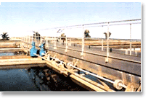
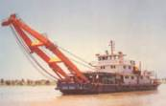

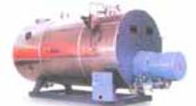
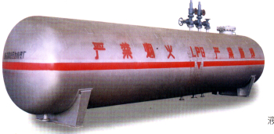
一、低合金高强度结构钢（低合金高强钢）
1.用途
主要用于制造桥梁、船舶、车辆、锅炉、高压容器、输油输气管道、大型钢结构等。
桥梁 船舶 车辆
容器 储气罐

Slide 9
2.性能要求
(1) 高强度：一般屈服强度在300 MPa以上。
(2) 高韧性：要求延伸率为15%～20%，室温冲击韧性大于600 kJ/m²～800 kJ/m²。对于大型焊接构件，还要求有较高的断裂韧性。
(3) 良好的焊接性能和冷成型性能。
(4) 低的冷脆转变温度。
(5) 良好的耐蚀性。

Slide 10
3.成分特点
(1) 低碳：韧性、焊接性和冷成形性能要求高，碳质量分数不超过0.20%。
(2) 锰为主要的合金元素。固溶强化F，细化P，增加P的含量，提高钢的强度。
(3) 铌、钛、钒：形成细碳化物或碳氮化合物，获得细小铁素体晶粒和提高钢的强度和韧性。
(4)少量铜（≤0.4%）和磷（0.1%左右），可提高抗腐蚀性能。加入少量稀土元素，可以脱硫、去气，使钢材净化，改善韧性和工艺性能。

Slide 11
4.常用低合金高强度结构钢
（括弧中为旧牌号）
●Q345 （16Mn） 用量最多、产量最大的钢种。使用状态的组织为细晶粒的铁素体—珠光体，强度比普通碳素结构钢Q235高约20%～30%，耐大气腐蚀性能高20%～38%。
●Q420 （15MnVN） 强度较高，且韧性、焊接性及低温韧性也较好，被广泛用于制造桥梁、锅炉、船舶等大型结构。

Slide 12
●强度级别超过500 MPa后，铁素体和珠光体组织难以满足要求，发展了低碳贝氏体钢。
加入Cr、Mo、Mn、B等元素，有利于空冷条件下得到贝氏体组织，使强度更高，塑性、焊接性能也较好。
多用于高压锅炉、高压容器等。
5.热处理特点
一般在热轧空冷状态下使用，不需要进行专门的热处理。
使用状态显微组织一般为铁素体+索氏体。

Slide 13
低合金高强度结构钢工程应用
实例1：
武汉长江大桥使用碳素结构钢Q235（A3）钢制造。
我国自行设计和建造的南京长江大桥用强度较高的合金结构钢Q345(16Mn)钢制造。
九江长江大桥则用强度更高的合金结构钢Q420(15MnVN)钢制造。

Slide 14
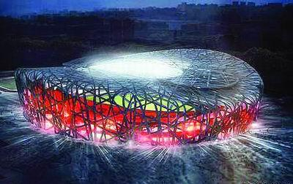
低合金高强度结构钢工程应用
实例2：
北京奥运会主会场——国家体育场“鸟巢”钢结构所用钢材为Q460EZ235。
屈服强度为460MPa。
由我国自主创新研发生产。
国家体育场

Slide 15
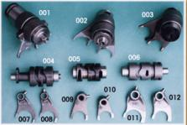
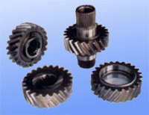
二、合金渗碳钢
☆ 老师提示：重点内容
1.用途
主要用于制造汽车、拖拉机中的变速齿轮，内燃机上的凸轮轴、活塞销等机器零件。
零件在工作中遭受强烈的摩擦磨损，同时又承受较大的交变载荷，特别是冲击载荷。
拨叉 变速齿轮

Slide 16
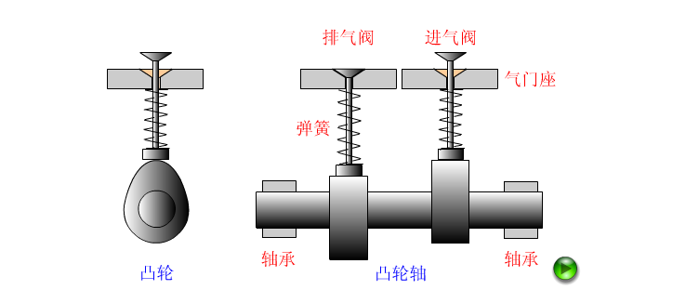
凸轮机构：
接触表面受到强烈的摩擦磨损。

Slide 17
2.性能要求
(1) 表面硬度高、耐磨
保证优异的耐磨性和接触疲劳抗力，同时具有适当的塑性和韧性。
(2) 心部具有高的韧性和足够高的强度
在冲击载荷或过载作用下不易断裂。
(3) 有良好的热处理工艺性能
在高的渗碳温度（900 ℃～950 ℃）下，奥氏体晶粒不易长大，并有良好的淬透性。

Slide 18
3.成分特点
(1) 低碳：碳质量分数一般为0.10%～0.25%，使零件心部有足够的塑性和韧性。
(2) 加入提高淬透性的合金元素：
Cr、Ni、Mn、B等。
(3) 加入阻碍奥氏体晶粒长大的元素：
少量强碳化物形成元素Ti、V、W、Mo等，形成稳定的合金碳化物。

Slide 19
4.钢种及牌号
●20Cr 低淬透性合金渗碳钢
淬透性较低，心部强度较低。
●20CrMnTi 中淬透性合金渗碳钢
淬透性较高、过热敏感性较小，渗碳过渡层比较均匀，具有良好的机械性能和工艺性能。
●18Cr2Ni4WA、20Cr2Ni4A
高淬透性合金渗碳钢
含有较多的Cr、Ni等元素，淬透性很高，且具有很好的韧性和低温冲击韧性。

Slide 20
5.热处理和组织性能
渗碳后预冷淬火，再低温回火。
表面组织：合金渗碳体+回火马氏体（高碳）+少量残余奥氏体，硬度为60 HRC～62 HRC。
心部组织与钢的淬透性及零件截面尺寸有关。
完全淬透时为回火马氏体（低碳），硬度为40 HRC～48 HRC；
多数情况下是回火马氏体（低碳）+屈氏体+少量铁素体，硬度为25 HRC～40 HRC。
心部韧性一般都高于700 kJ/m²。

Slide 21
合金渗碳钢工程应用
实例1：
20Cr钢制造活塞销。
机加工后930℃渗碳，预冷至880℃油淬火，200℃低温回火。
σ_{s}大于540MPa，表面硬度达60HRC。

Slide 22
合金渗碳钢工程应用
实例2：
20CrMn钢制造蜗杆。
棒料锻造后正火，机加工后930℃渗碳，预冷至850℃油淬火，200℃低温回火。
σ_{s}大于736MPa，表面硬度62HRC～65HRC。
蜗杆整体强韧，表面耐磨。

Slide 23
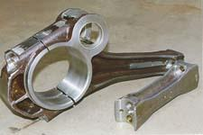
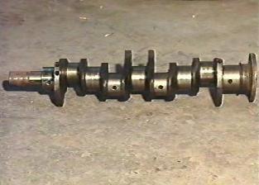
三、合金调质钢
☆ 老师提示：重点内容
1.用途
广泛用于制造汽车、拖拉机、机床和其它机器上的各种重要零件，如机床齿轮、主轴、汽车发动机曲轴、连杆、螺栓等。
连杆 曲轴

Slide 24
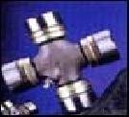
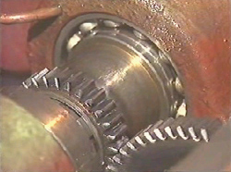
汽车万向节 机床齿轮
2.性能要求
调质件大多承受多种工作载荷，受力情况比较复杂，要求高的综合机械性能，即具有高的强度和良好的塑性、韧性。
合金调质钢还要求有好的淬透性。

Slide 25
3.成分特点
(1) 中碳 碳质量分数一般在0.25%～0.50%之间，以0.4%居多。
(2) Cr、Mn、Ni、Si 提高淬透性，形成合金铁素体，提高钢的强度。
(3) 加入防止第二类回火脆性的元素Mo、W
含Ni、Cr、Mn的合金调质钢，易产生第二类回火脆性。加入Mo、W可以防止第二类回火脆性。
适宜含量：Mo的质量分数为0.15%～0.30%，或W的质量分数为0.8%～1.2%。

Slide 26
45钢与40Cr钢调质后性能的对比
钢号 热处理状态 | 棒材直径/mm | σ_{b} /MPa | σ_{s} /MPa | δ₅ / % | Ψ / % | a_{k}/（kJ/m²）
45钢 850℃水淬 550℃回火 | 50 | 700 | 500 | 15 | 45 | 700
40Cr钢 850℃油淬 570℃回火 | 50 (心部) | 850 | 670 | 16 | 58 | 1000

Slide 27
4.钢种及牌号
●40Cr 低淬透性合金调质钢，油淬临界直径为30 mm～40 mm，用于制造一般尺寸的重要零件。
●35CrMo 中淬透性合金调质钢，油淬临界直径为40 mm～60 mm，加入钼提高淬透性，还可防止第二类回火脆性。
●40CrNiMo 高淬透性合金调质钢，油淬临界直径为60 mm～100 mm，铬镍钢中加入适当的钼，不但具有好的淬透性，还可消除第二类回火脆性。

Slide 28
5.热处理和组织性能
热处理：淬火加高温回火。
合金调质钢淬透性较高，一般都用油淬，淬透性特别大时可以空冷，减少热处理缺陷。
合金调质钢一般采用500 ℃～650 ℃回火。
为防止第二类回火脆性，回火后快冷（水冷或油冷）。

Slide 29
热处理后组织性能：
●合金调质钢常规热处理后的组织是回火索氏体，用于螺栓、连杆等。
●表面要求耐磨的零件（如齿轮、主轴），再进行感应加热表面淬火及低温回火，表面组织为回火马氏体，表面硬度可达55 HRC～58 HRC。心部组织是回火索氏体。
合金调质钢淬透调质后的屈服强度约为800 MPa, 冲击韧度在800 kJ/m²，心部硬度可达22 HRC～25 HRC。
若截面尺寸大未淬透时，性能显著降低。

Slide 30
合金调质钢工程应用
实例1：
40Cr钢制造汽车发动机连杆。
调质处理：850℃加热油淬，520℃回火油冷。
σ_{s}大于785MPa，断裂吸收功达47J。
强度高，韧性好。

Slide 31
合金调质钢工程应用
实例2：
35CrMo钢制造传动轴。
调质处理：850℃加热油淬，550℃回火油冷。轴颈部位高频感应加热表面淬火、低温回火。
整根轴σ_{s} 大于835MPa，断裂吸收功达63J。强度高，韧性好。
轴颈表面硬度55HRC～58HRC，耐磨性好。

Slide 32
四、非调质机械结构钢
通过微合金化、控制轧制（锻制）和控制冷却等强韧化方法。取消调质热处理，达到或接近调质钢力学性能的结构钢。
1.用途
代替调质钢，制造齿轮、轴、连杆、螺栓等。
连杆
齿轮

Slide 33
2.性能要求
具有高的强度和良好的塑性、韧性。
3.成分特点
中碳：0.32%～0.52%
热加工用非调质机械结构钢：0.09%～0.16%
Mn：细化珠光体，增加珠光体含量，提高强度。
V：细化晶粒，冷却时析出碳氮化合物，提高强度和硬度。
S：控制S含量，0.035%～0.075%

Slide 34
4.典型钢种
F40VS
F45MnVS
F12Mn2VBS
5.热处理和组织
F40VS、F45MnVS 热锻或热轧后控制冷却速度，不调质处理。
组织：S+F σ_{s}：420MPa～510MPa
F12Mn2VBS 热锻或热轧后控冷。
组织：低碳粒状贝氏体

Slide 35
非调质机械结构钢应用实例
F35MnVS钢
模锻制造汽车发动机连杆。
不需要调质处理。
下屈服强度达440MPa，
冲击吸收能量大于35J。
强韧性好，满足使用要求。

Slide 36
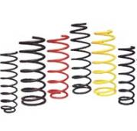
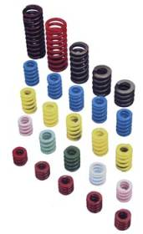
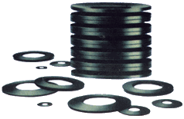
五、合金弹簧钢
1.用途
合金弹簧钢是一种专用结构钢，主要用于制造各种弹簧和弹性元件。
蝶形弹簧
拉力弹簧
离合器弹簧
蝶形弹簧

Slide 37
2.性能要求
(1) 高的弹性极限σ_{e}，尤其是高的屈强比σ_{s} /σ_{b}。以保证弹簧有足够高的弹性变形能力和较大的承载能力。
(2) 高的疲劳强度σ_{r}，以防止在震动和交变应力作用下产生疲劳断裂。
(3) 足够的塑性和韧性，以免受冲击时脆断。
(4)要求有较好的淬透性，不易脱碳和过热，容易绕卷成形等。
特殊弹簧钢还要求耐热性、耐蚀性等。

Slide 38
3.成分特点
(1) 中、高碳 保证高的屈强比，碳的质量分数一般为0.50%～0.70%。碳含量过高时，塑性、韧性降低，疲劳抗力也下降。
(2) 加入Si、Mn 提高淬透性。Si和Mn同时也提高屈强比。
重要用途的弹簧钢还须加入Cr、V、W等元素。
弹簧的冶金质量对疲劳强度有很大的影响，弹簧钢均为优质钢或高级优质钢。

Slide 39
4.钢种和牌号
●65Mn、60Si2Mn 以Si、Mn为主要合金元素，价格便宜，淬透性明显优于碳素弹簧钢，Si、Mn的复合合金化，性能比只用Mn的好得多。
用于汽车、拖拉机上的板簧和螺旋弹簧。
●50CrVA 含Cr、V、W等元素的弹簧钢。Cr、V复合合金化，不仅提高钢的淬透性，还提高钢的高温强度、韧性和热处理工艺性能。
可制作在350 ℃～400 ℃温度下承受重载的较大弹簧。

Slide 40
5.加工、热处理与性能
弹簧按加工和热处理可分为两类：
(1) 热成形弹簧
用热轧钢丝或钢板制成，然后淬火和中温（450 ℃～550 ℃）回火，获得回火屈氏体组织。
具有很高的屈服强度和弹性极限，并有一定的塑性和韧性，一般用来制作为较大型的弹簧。
(2) 冷成形弹簧
小尺寸弹簧一般用冷拔弹簧钢丝（片）卷成。
老师提示 为了提高弹簧的疲劳寿命，广泛采用喷丸强化处理。

Slide 41
合金弹簧钢应用实例
50CrMn钢制造火车螺旋弹簧。
钢棒热卷成形后850～860℃加热油淬火，500℃中温回火。
组织为回火屈氏体。
屈服强度σ_{0.2}不低于1100MPa,
硬度为42HRC～47HRC,
冲击韧度a_{k}为250KJ/m²～300KJ/m²。

Slide 42
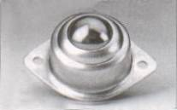
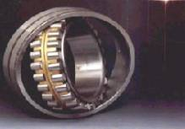
六、滚动轴承钢
☆ 老师提示：重点内容
1.用途
主要用来制造滚动轴承的滚动体（滚珠、滚柱、滚针）、内外套圈等，属专用结构钢。
也用于制造精密量具、冷冲模、机床丝杠等耐磨件。
滚珠 滚动轴承

Slide 43
2.性能要求
(1)高的接触疲劳强度：滚珠、滚柱与套圈运动时为点或线接触，压应力高达1500 MPa～5000 MPa；交变应力易造成接触疲劳破坏，产生麻点或剥落。轴承钢疲劳强度应很高。
(2)高的硬度和耐磨性：硬度一般为62HRC～64HRC。
(3)足够的韧性和淬透性。
(4)要求在大气和润滑介质中有一定的耐蚀能力和良好的尺寸稳定性。

Slide 44
3.成分特点
(1) 高碳（0.95%～1.10%）
保证高硬度、高耐磨性和高强度。
(2) 铬（0.40%～1.65%）
提高淬透性，形成合金渗碳体(Fe, Cr)₃C 细密、均匀分布，提高钢耐磨性、疲劳强度。
(3) 硅、锰、钒 Si、Mn提高淬透性，便于制造大型轴承。V部分溶于奥氏体中，部分形成碳化物VC，提高钢的耐磨性并防止过热。
(4) 高的冶金质量 非金属夹杂对钢的接触疲劳强度影响很大。轴承钢采用电炉冶炼和真空去气处理。

Slide 45
4.钢种和牌号
(1) 铬轴承钢
GCr15 w(C)1%、w(Cr)1.5%
最常用，使用量占轴承钢的绝大部分。
(2) 添加Mn、Si、Mo、V的轴承钢
GCr15SiMn、GCr15SiMnMoV
在铬轴承钢中加入Si、Mn可提高淬透性。
为了节铬, 加入Mo、V可得到无铬轴承钢, 如GSiMnMoV、GSiMnMoVRE等，其性能与GCr15相近。

Slide 46
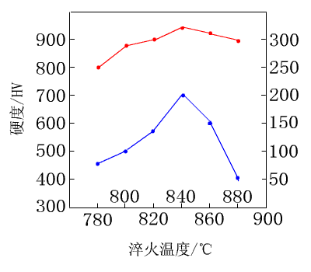
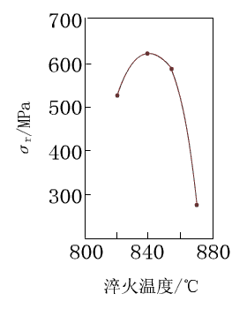
5.热处理及组织性能
球化退火、淬火和低温回火
(1) 球化退火
降低钢的硬度，利于切削加工，获得细小的球状珠光体和均匀分布的过剩的细粒状碳化物，为零件的最终热处理做组织准备。
(2) 淬火和低温回火
淬火温度要求严格。
温度过低，淬火后硬度不足。
温度过高，韧性、疲劳强度下降，易淬裂和变形。
GCr15钢淬火温度对机械性能的影响

Slide 47

工艺：GCr15钢的淬火温度严格控制820℃～840℃内, 回火温度一般为150℃～160℃。
组织：极细的回火马氏体+均匀分布的粒状碳化物+少量残余奥氏体。
GCr15钢淬火
回火后的显微组织
精密轴承必须保证长期存放和使用中不变形。为了稳定尺寸，淬火后立即进行“冷处理”（-60 ℃～ -50 ℃），降低内应力和残余奥氏体。在回火和磨削加工后，进行低温时效处理（120 ℃～130 ℃, 保温5 h～10 h）。

Slide 48
☆ 练习
请选择制造下列零件的材料：
汽车齿轮、机床主轴 、汽车板簧 、滚珠。

Slide 49
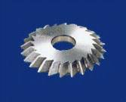
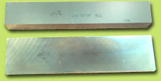
3.2.3 合金工具钢
工具钢按用途分为：
刃具钢
模具钢
量具钢
实际应用界限并非绝对。
一、合金刃具钢
☆ 老师提示：重点内容
1.用途
主要用于制造各种金属切削刀具，如车刀、铣刀、钻头等。
铣刀 模板刀

Slide 50
2.性能要求
切削时刃部与切屑之间强烈摩擦发热，刃部温度可达500 ℃～600 ℃；承受冲击和震动。
(1) 高硬度 一般在60 HRC以上。
(2) 高耐磨性 与钢的硬度、钢中硬质点的性质、数量、大小和分布有关。
(3) 高热硬性（红硬性）
钢在高温下保持高硬度的能力。
(4) 足够的塑性和韧性 防止刃具受冲击震动时折断和崩刃。

Slide 51
3.成分特点
(1) 低合金刃具钢
最高工作温度不超过300 ℃
① 高碳
碳质量分数为0.9 %～1.1 %，以保证高硬度和高耐磨性。
② 加入Cr、Mn、Si、W、V等合金元素
Cr、Mn、Si提高钢的淬透性，Si还能提高钢的回火稳定性。
W、V提高硬度和耐磨性，并防止加热时过热，保持细小的晶粒。

Slide 52
(2) 高速钢
高合金刃具钢，有很高的热硬性。
高速切削时刃部温度达600 ℃，硬度无明显下降。
① 高碳 w(C)在0.70 %以上，最高达1.5%左右，与W、Cr、V形成足够的碳化物；部分碳溶于奥氏体，保证马氏体的高硬度。
② 加入Cr、W、Mo、V等合金元素
Cr 提高淬透性。
W、Mo 保证高的热硬性。退火状态W、Mo以M₆C型碳化物存在，淬火后溶于马氏体中，在560 ℃回火时，形成W₂C或Mo₂C弥散分布，造成二次硬化。使钢具有很高的热硬性。
V 提高耐磨性，细化晶粒。

Slide 53
4.钢种及牌号
(1) 低合金刃具钢
典型钢种为9SiCr。
w(C)0.9%、w(Si)1.4%、w(Cr)1%
加工过程：
球化退火、机加工，然后淬火和低温回火。
热处理后的组织：
回火马氏体+碳化物+少量残余奥氏体。
应用：
制造低速切削刃具，如丝锥、板牙

Slide 54
(2) 高速钢
W18Cr4V w(C)0.75%、w(W)18%、
w(Cr)4%、 w(V)1.2%、
W6Mo5Cr4V2 w(C)0.85%、w(W)6%、
w(Cr)4%、 w(V)2%、
W18Cr4V钢的热硬性较好, 热处理时的脱碳和过热倾向较小。
W6Mo5Cr4V2钢的耐磨性、热塑性和韧性较好。
高速钢铸态组织中含有大量呈鱼骨状分布的粗大共晶碳化物（M₆C），需要多次镦拔，得到小块均匀的碳化物。

Slide 55
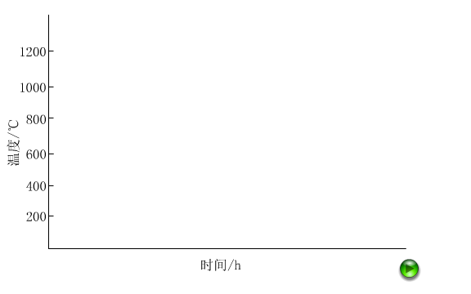
高速钢热处理特点
淬火温度高：一般为1220 ℃～1280 ℃
回火温度高、多次：550 ℃～570 ℃回火三次
W18Cr4V钢的热处理工艺过程示意图

Slide 56
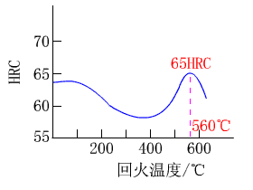
高速钢硬度与回火温度的关系
高速钢通常在550℃～570℃回火三次。
W、Mo及V的碳化物从马氏体及残余奥氏体中析出，弥散分布，使钢的硬度明显上升；同时残余奥氏体转变为马氏体，也使硬度提高，产生二次硬化现象。

Slide 57
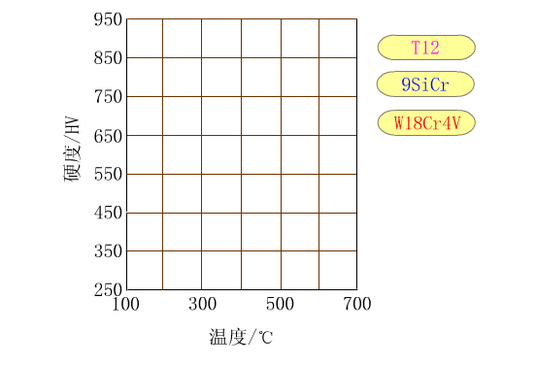
W18Cr4V的热硬性
T12、9SiCr、W18Cr4V的硬度与温度的关系
W18Cr4V热硬性好，在600 ℃仍保持650HV(56HRC)的高硬度。

Slide 58

高速钢回火后的组织：
回火马氏体+粒状碳化物+少量残余奥氏体。
高速钢淬火、回火后的组织
应用：制造高速切削刃具（车刀、铣刀、钻头），也用来制造冷作模具。

Slide 59
合金刃具钢工程应用
实例1：
9SiCr钢制造丝锥。
钢材球化退火后加工成形。
860℃～880℃加热油淬火。
180℃～200℃回火。
组织为回火马氏体＋碳化物＋少量残余奥氏体。
硬度为60HRC～62HRC。

Slide 60
合金刃具钢工程应用
实例2：
W18Cr4V钢制造车刀。
1220℃～1280℃加热淬火。
550℃～570℃回火三次。
硬度为63HRC～65HRC。
硬度高，热硬性好。
用于高速切削。

Slide 61
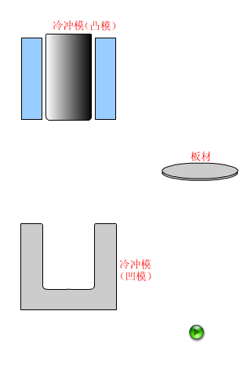
二、合金模具钢
1、冷作模具钢
(1) 用途
制造冷冲模、冷镦模、冷挤压模和拉丝模等，工作温度不超过200 ℃～300 ℃。

Slide 62
(2) 性能要求
冷作模具工作时承受很大的压力、弯曲力、冲击载荷和摩擦。
主要失效形式是磨损，常出现崩刃、断裂和变形等失效现象。
① 高硬度，一般为58 HRC～62 HRC;
② 高耐磨性;
③ 足够的韧性和疲劳抗力;
④ 热处理变形小。

Slide 63
(3) 成分特点
① 高碳
碳质量分数多在1.0%以上，个别钢种达到2.0%，以保证高的硬度和高耐磨性。
② 加入Cr、Mo、W、V等合金元素
形成难熔碳化物，提高耐磨性。
典型钢种是Cr12型钢，铬的含量高达12%。
铬与碳形成M₇C₃型碳化物，能极大提高钢的耐磨性，铬还显著提高钢的淬透性。

Slide 64
(4) 钢种和牌号
●9Mn2V、9SiCr、CrWMn
要求不高的冷作模具用低合金刃具钢制造。
热处理与刃具钢相同。
●Cr12 大型冷作模具用钢，热处理变形很小，制造重载和形状复杂的模具。
冷挤压模工作时受力很大，条件苛刻，选用基体钢（钢的化学成分与高速钢的基体相同）或马氏体时效钢（时效时析出金属间化合物显著提高强度）制造。

Slide 65
Cr12MoV钢热处理
① 一次硬化法
950 ℃～1000 ℃淬火，150 ℃～180 ℃回火，硬度达61HRC～64HRC，钢有较好的耐磨性和韧性。
用于重载模具。
② 二次硬化法
1100 ℃～1150 ℃淬火，510 ℃～520 ℃三次回火，二次硬化，硬度达60 HRC～62 HRC，红硬性和耐磨性都较高，但韧性较差。
用在400 ℃～450 ℃温度下工作的模具。
组织：回火马氏体+碳化物+残余奥氏体

Slide 66
冷作模具钢工程应用
实例1：
黄铜接线板落料模采用CrWMn钢制造。
材料球化退火后机加工，820℃加热，进行分级淬火，介质为50％KN03+50％NaNO2（温度为160℃～200℃），再进行180℃～200℃低温回火，最后进行磨削加工。
落料模组织为回火马氏体＋碳化物＋少量残余奥氏体。
硬度为58-60HRC，硬度均匀。

Slide 67
冷作模具钢工程应用
实例2：
用9SiCr制造长剪刀片（剪切模）。
钢材球化退火后机加工。
860℃～870℃油淬。
150℃～200℃回火3～4小时。
硬度为58 HRC～62HRC。

Slide 68
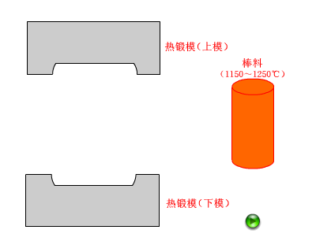
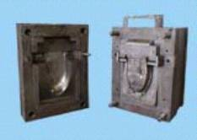
2、热作模具钢
(1) 用途
制造热锻模、热压模、热挤压模和压铸模。
工作时型腔表面温度可达600 ℃以上。
热锻模

Slide 69
(2) 工作条件和性能要求
承受很大的冲击载荷、强烈的摩擦、热应变和热应力，高温氧化，出现崩裂、磨损、龟裂等失效形式。
① 高的热硬性和高温耐磨性。
② 高的抗氧化性能。
③ 高的热强性和足够的韧性，尤其是受冲击较大的热锻模钢。
④ 高的热疲劳抗力，以防止龟裂破坏。
⑤ 有高的淬透性和导热性。

Slide 70
(3) 成分特点
① 中碳 碳质量分数一般为0.3%～0.6%，保证高强度、高韧性、较高的硬度（35 HRC～52 HRC）和较高的热疲劳抗力。
② Cr、Ni、Mn、Si等 Cr主要提高淬透性，和Ni一起提高回火稳定性。Ni强化铁素体，增加钢的韧性，与Cr、Mo一起提高钢的淬透性和耐热疲劳性能。
③ Mo、W、V等元素
产生二次硬化。Mo还能防止第二类回火脆性，提高高温强度和回火稳定性。

Slide 71
(4)钢种和热处理
●5CrMnMo w(C)0.5%、 w(Cr)0.7%、
w(Mn)1.4%、w(Mo)0.25%、
5CrNiMo w(C)0.5%、 w(Cr)0.7%、
w(Ni)1.6%、w(Mo)0.25%、
制造对韧性要求高而热硬性要求不太高的热锻模。
热锻模钢热处理：和调质钢相似，830℃～850℃淬火后高温（490℃～650℃左右）回火。
组织：回火屈氏体或回火索氏体。

Slide 72
● 4Cr5MoSiV、5Cr4W5Mo2V
制造热强性更好的大型锻压模或压铸模。
热压模钢热处理：
1000℃～1100℃淬火
600℃左右回火。为保证热硬性，要进行多次回火。
组织：与高速钢类似。
回火马氏体、粒状碳化物和少量残余奥氏体

Slide 73
热作模具钢应用实例
5CrNiMo钢制作汽车连杆锻模。
加工后840℃～860℃加热淬火。
为减少大型模具的淬火变形，5CrNiMo钢要预冷（空冷）到780℃左右油淬，200℃出油。
480℃～510℃回火2次。
硬度为39HRC～44HRC。

Slide 74

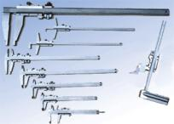
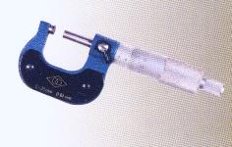
三、量具用钢
1.用途
量具用钢用于制造各种量测工具，如卡尺、千分尺、螺旋测微仪、块规、塞规等。
螺纹规
游标卡尺 千分尺

Slide 75
2.性能要求
量具在使用过程中要求测量精度高，不能因磨损或尺寸不稳定影响测量精度。
(1) 高硬度（大于56 HRC）和高耐磨性。
(2) 高尺寸稳定性 热处理变形要小，在存放和使用过程中，尺寸不发生变化。
3.成分特点
量具用钢的成分与低合金刃具钢相同。
高碳（0.9%～1.5%）
加入提高淬透性的元素Cr、W、Mn等。

Slide 76
4.量具用钢
●T10A、T12A、9SiCr 制造尺寸小、形状简单的量具。
●CrWMn 淬透性较高，淬火变形小，制造高精度且形状复杂的量规和块规。
●GCr15 耐磨性、尺寸稳定性较好，制造高精度块规、螺旋塞头、千分尺。
●95Cr18（9Cr18）、40Cr13（4Cr13）
在腐蚀介质中使用的量具。

Slide 77
5.热处理特点
减少变形和提高尺寸稳定性。在淬火和低温回火时要采取措施提高组织的稳定性。
(1) 降低淬火温度，减少残余奥氏体。
(2) 淬火后立即进行-70 ℃～-80 ℃的冷处理，使残余奥氏体尽可能地转变为马氏体，然后进行低温回火。
(3) 在淬火、冷处理和低温回火后，进行120 ℃～130 ℃、几小时至几十小时的时效处理，使马氏体正方度降低、残余奥氏体稳定和消除残余应力。

Slide 78
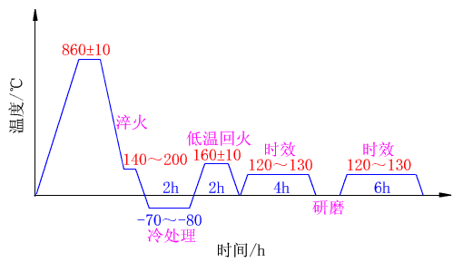
量具用钢应用实例
高精度块规，作为校正其它量具的长度标准，要求有极好的尺寸稳定性。
材料：GCr15(或CrWMn)钢
GCr15钢块规热处理工艺曲线
经过处理的块规，一年内每10 mm长度的尺寸变量不超过0.1μm～0.2μm。

Slide 79
3.2.4 特殊性能钢及合金
一、不锈钢 ☆ 老师提示：重点内容
不锈钢是指在大气和一般介质中具有很高耐腐蚀性的钢种。
1.金属的腐蚀
（1）化学腐蚀
金属材料同介质发生化学反应而破坏。
如钢的高温氧化、脱碳，铁在燃气中的的
腐蚀等。
（2）电化学腐蚀
金属材料在电解质溶液中发生原电池作用而破坏的过程，腐蚀过程中有电流产生，如金属在大气条件下的锈蚀，在电解液中的腐蚀等。
电化学腐蚀是主要的腐蚀形式。

Slide 80
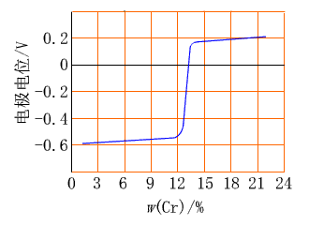
3.2.4 特殊性能钢及合金
一、不锈钢 ☆ 老师提示：重点内容
不锈钢是指在大气和一般介质中具有很高耐腐蚀性的钢种。
一定含有Cr且至少12%以上合金钢（大于12%时腐蚀电位突然升高，抗腐蚀
1.金属的腐蚀
（1）化学腐蚀
金属材料同介质发生化学反应而破坏。
如钢的高温氧化、脱碳，铁在燃气中的的
腐蚀等。
（2）电化学腐蚀
金属材料在电解质溶液中发生原电池作用而破坏的过程，腐蚀过程中有电流产生，如金属在大气条件下的锈蚀，在电解液中的腐蚀等。
电化学腐蚀是主要的腐蚀形式。
铬质量分数对Fe-Cr合金电极电位的影响(大气条件)

Slide 81
2.提高金属耐蚀性的途径
(1) 减少原电池形成的可能性，使金属材料具有均匀的单相组织。
(2) 提高金属材料的电极电位。
(3) 减小甚至阻断腐蚀电流，使金属钝化。即在表面形成致密的、稳定的保护膜，将介质与金属材料隔离。

Slide 82
3.用途及性能要求
（1）用途
不锈钢在石油、化工、原子能、宇航、海洋开发、国防工业和一些尖端科学技术及日常生活中都得到广泛应用。
●化工装置中的各种管道、阀门和泵，热裂设备零件
●医疗手术器械
●防锈刃具和量具
（2）性能要求
●不锈钢最主要的性能是耐蚀性。
●制作工具的不锈钢要求高硬度、高耐磨性。
●制作重要结构零件时，要求高强度。
●某些不锈钢则要求有较好的加工性能。

Slide 83
4.成分特点
(1) 碳
耐蚀性要求愈高，碳含量应愈低。
大多数不锈钢的碳质量分数为0.1%～0.2%。
对碳质量分数高（0.85%～0.95%）的不锈钢应提高铬含量。

Slide 84
(2)铬 最主要的合金元素
提高基体的电极电位。铬在氧化性介质（水蒸气、大气、海水、氧化性酸）中极易钝化，生成致密的氧化膜、使钢的耐蚀性大大提高。
高铬可得单相铁素体组织。
铬质量分数对Fe-Cr合金电极电位的影响(大气条件)

Slide 85
(3) 镍
获得单相奥氏体组织，显著提高耐蚀性（对于含Cr18%，需要至少Ni达到8%才能获得单项奥氏体）；或形成奥氏体+铁素体组织，热处理后提高钢的强度。
(4)钼、铜
Cr在盐酸、稀硫酸和碱溶液中钝化能力差，Mo、Cu等元素可提高在非氧化性酸中的耐蚀性。
Mo的另一个重要作用是提高抗点腐蚀能力
(5) 氮
部分代镍以获得奥氏体组织。
并能提高铬不锈钢在有机酸中的耐蚀性。

Slide 86
5.常用不锈钢
按正火状态的组织分为：
马氏体不锈钢
铁素体不锈钢
奥氏体不锈钢
双相不锈钢

Slide 87
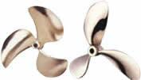
(1) 马氏体不锈钢
铬的质量分数大于12%，在氧化性介质中耐蚀。在非氧化性介质中不能达到良好的钝化，耐蚀性低。
12Cr13（1Cr13）、20Cr13（2Cr13）钢
耐蚀性较好，有较好的机械性能。
一般采用调质处理。
制作叶片、水压机阀、结构架、螺栓、螺帽等。
不锈钢船用螺旋桨

Slide 88

30Cr13（3Cr13）、40Cr13（4Cr13）钢
强度和耐磨性提高，但耐蚀性降低。
采用淬火、低温回火处理。
制作具有较高硬度和耐磨性的医疗工具、量具、滚珠轴承等。
不锈钢剪刀

Slide 89
(2) 铁素体型不锈钢
10Cr17Mo（1Cr17Mo）
06Cr13Al(0Cr13Al)
铬质量分数为17%～30%，碳质量分数低于0.15%，为单相铁素体组织。
耐蚀性比Cr13型钢更好。
退火或正火状态下使用。
强度较低、塑性很好，可用形变强化提高强度。
应用：用作耐蚀性要求很高而强度要求不高的构件，例如化工设备、容器和管道等。

Slide 90
(3) 奥氏体型不锈钢
06Cr18Ni11Ti(0Cr18Ni10Ti)
12Cr18Ni9 (1Cr18Ni9)
无新牌号 (1Cr18Ni9Ti)
碳含量很低，耐蚀性很好。
钢中常加入Ti或Nb，以防止晶间腐蚀。
强度、硬度低，无磁性, 塑性、韧性和耐蚀性均较Cr13型不锈钢更好。
形变强化提高强度，形变强化能力比铁素体型不锈钢要强。
采用固溶处理进一步提高耐蚀性。

Slide 91
奥氏体不锈钢的固溶处理
固溶处理
将钢加热至1050 ℃～1150 ℃使碳化物充分溶解，然后水冷（需要快速冷却，使碳化物来不及析出），获得单相奥氏体组织，提高耐蚀性。
用于抗腐蚀的奥氏体不锈钢必须进行固溶处理。
在二十年代后期，奥氏体不锈钢已在生产中大量使用， 由于当时炼钢技术无法将奥氏体不锈钢中含碳量降到超低碳(C≤0.03％)水平，因此在使用中常发生晶间腐蚀损坏，晶间腐蚀成为不锈钢使用中的严重问题。
为解决这一问题，采用超低碳不锈钢

Slide 92
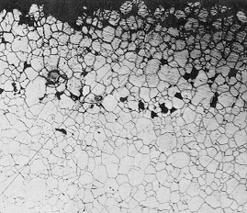
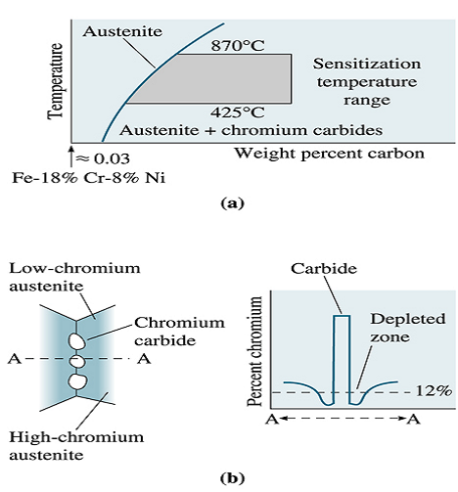
奥氏体不锈钢的固溶处理
固溶处理目的
奥氏体不锈钢在800~400度范围冷却时会沿晶界析出碳化物，造成晶界贫铬而导致晶界的腐蚀电位比晶内的低而造成晶界腐蚀——沿晶腐蚀。为此需要固溶处理
Cr₂₃C₆
晶界析出碳化物

Slide 93
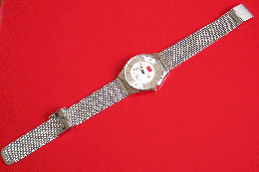
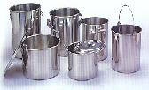
奥氏体型不锈钢应用：制作化工设备零件、输送管道、抗磁仪表、医疗器械等。
1Cr18Ni9Ti不锈钢表带 不锈钢容器

Slide 94
(4) 奥氏体和铁素体双相不锈钢
022Cr22Ni5Mo3N 022Cr25Ni6Mo2N
在奥氏体型不锈钢的基础上，提高铬含量或加入其它铁素体形成元素。
其晶间腐蚀和应力腐蚀破坏倾向较小，强度、韧性和焊接性能较好。节约Ni，得到广泛应用。
制造化工、化肥设备及管道，海水冷却的热交换设备等。

Slide 95
☆ 练习
比较调质处理12Cr13(1Cr13)、冷轧10Cr17Mo (1Cr17Mo) 、冷轧12Cr18Ni9(1Cr18Ni9)三种钢的耐蚀性和强度的高低。

Slide 96
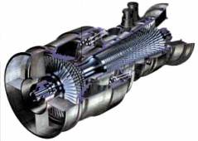
二、耐热钢
在高温下具有高的抗高温氧化性和热强性的特殊钢。
1.用途及性能要求
用于制造加热炉、锅炉、燃气轮机等高温装置中的零部件。
(1) 抗氧化性 金属在高温下的抗氧化能力。
提高钢的抗氧化性的最有效的方法是加入Cr、Si、Al等元素，形成致密和稳定的氧化膜。
(2) 热强性 钢在高温下的强度。
在高温下钢的强度较低，当受一定应力作用时，发生蠕变（变形量随时间逐渐增大的现象）。
金属在高温下强度降低，主要是扩散加快和晶界强度下降的结果。
提高高温强度最重要的办法是合金化。
高温下有良好的抗蠕变和抗断裂能力，必要的韧性、优良的加工性能。具有较好的抗高温氧化性能和高温强度（热强性）。
燃气轮机

Slide 97
2.成分特点
● Cr、Si、Al 主要合金元素
特别是Cr提高钢的抗氧化性、热强性。
●Mo、W、V、Ti 形成细小弥散的碳化物，起弥散强化的作用，提高室温和高温强度。
●C 扩大γ相区，对钢有强化作用。
但碳质量分数较高时，由于碳化物在高温下易聚集，使高温强度显著下降；同时，碳也使钢的塑性、抗氧化性、焊接性能降低。
耐热钢的碳质量分数一般都不高。

Slide 98
3.钢种及加工、热处理特点
铁素体型耐热钢 奥氏体型耐热钢
马氏体型耐热钢 沉淀硬化型耐热钢
(1)铁素体型耐热钢
06Cr13Al(0Cr13Al)
10Cr17(1Cr17)
16Cr25N(2Cr25N)
主要合金元素是Cr，Cr扩大铁素体区，通过退火，得到铁素体组织。强度不高，但耐高温氧化。
用于油喷嘴、炉用部件、燃烧室等。

Slide 99
(2)奥氏体型耐热钢
06Cr18Ni11Ti(0Cr18Ni10Ti)
20Cr25Ni20 (2Cr25Ni20)
16Cr23Ni13(2Cr23Ni13)
45Cr14Ni14W2Mo(4Cr14Ni14W2Mo)
钢中含有较多的奥氏体稳定化元素Ni，经固溶处理后组织为奥氏体。
化学稳定性和热强性都比铁素体型和马氏体型耐热钢高，工作温度达750℃～820℃。
一般进行固溶处理，也可通过固溶处理加时效提高其强度。
应用：用于制造比较重要的零件，如燃气轮机轮盘和叶片、排气阀、炉用部件等。

Slide 100
(3)马氏体型耐热钢
12Cr13(1Cr13) 20Cr13(2Cr13)
95Cr18(9Cr18)
42Cr9Si2(4Cr9Si2)
14Cr11MoV(1Cr11MoV)
含有大量的Cr，抗氧化性及热强性均高，淬透性好。
淬火+高温回火后为回火索氏体。
应用：制造600℃以下受力较大的零件，如汽轮机叶片、内燃机进气阀、转子、轮盘及紧固件等。

Slide 101
(4)沉淀硬化型耐热钢
07Cr17Ni7Al(0Cr17Ni7Al)
05Cr17Ni4Cu4Nb(0Cr17Ni4Cu4Nb)
经固溶处理加时效后抗拉强度可超过1000MPa。
耐热钢中强度最高的一类钢。
应用：用于高温弹簧、波纹管、燃气轮机部件等。

Slide 102
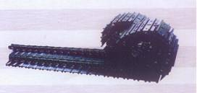
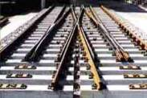
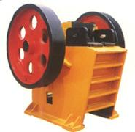
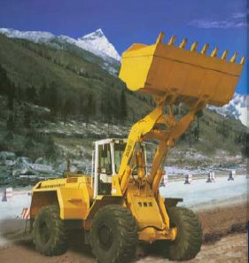
三、耐磨钢
1.用途及性能要求
用于承受严重磨损和强烈冲击的零件，如车辆履带、挖掘机铲斗、破碎机腭板和铁轨分道叉等。要有很高的耐磨性和韧性。
履带 铁轨分道叉
破碎机颚板 挖掘机斗齿

Slide 103
2.成分特点
(1) 高碳 保证钢的耐磨性和强度。碳过高时韧性下降。碳质量分数不超过1.4%。
(2) 高锰 锰扩大奥氏体区，保证完全获得奥氏体组织。锰质量分数为11%～14%。
(3) 硅 改善钢水的流动性，固溶强化。含量太高，易导致晶界出现碳化物。质量分数为0.3%～0.8%。
3.典型钢种 高锰钢 ZGMn13-1、ZGMn13-2
w(C)1%、w(Mn)13%。最主要的耐磨钢。
高锰钢机加工困难。铸造、热处理后使用。

Slide 104
4.热处理特点
水韧处理 钢加热到1000 ℃～1100 ℃，保温，使碳化物全部溶解，然后在水中快冷，在室温下获得均匀单一的奥氏体组织。
水韧处理后钢的硬度很低（约为210HB），而韧性很高。
当工件在工作中受到强烈冲击或强大压力而变形时，表面层产生强烈的加工硬化，并发生马氏体转变，使硬度、耐磨性显著提高，心部保持高韧性。

Slide 105
其它耐磨钢：
Mn-B系空冷贝氏体钢
70年代初由我国发明。
热加工后空冷组织为贝氏体或贝氏体－马氏体复相组织。免除淬火回火工序，降低成本，避免淬火变形、开裂、氧化和脱碳等缺陷。
产品能够整体硬化，强韧性好，综合力学性能优良。
应用：耐磨钢球；高硬度高耐磨铸钢件；工程锻造用耐磨件；耐磨传输管材等。

Slide 106
本节小结
低合金结构钢 Q345(16Mn)、Q420(15MnVN)
渗碳钢 20Cr、20MnVB、20CrMnTi、18Cr2Ni4WA
调质钢 40Cr、40CrB、40CrNiMo、38CrSi
非调质机械结构钢 F40VS、F45MnVS、F12Mn2VBS
弹簧钢 65Mn、50CrV、60Si2Mn
轴承钢 GCr9、GCr15、GCr15SiMn

Slide 107
低合金刃具钢 9SiCr、CrWMn
高速钢 W18Cr4V
冷模具钢 Cr12MoV
热模具钢 5CrMnMo、5CrNiMo、4Cr5MoSiV
不锈钢 12Cr13（1Cr13）、20Cr13（2Cr13）
10Cr17Mo（1Cr17Mo）、06Cr13Al(0Cr13Al)
06Cr18Ni11Ti(0Cr18Ni10Ti)
12Cr18Ni9(1Cr18Ni9)

